Slide 1
IoC, DI, Spring

Slide 2
Что такое фреймворк?

Slide 3
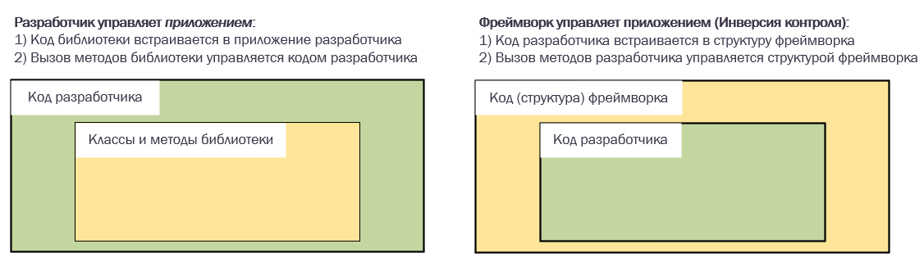
Inversion of Control (IoC)
Инверсия контроля

Slide 4
Inversion of Control (IoC)
Инверсия контроля

Slide 5
Inversion of Control (IoC)
Инверсия контроля

Slide 6
IoC – Inversion of Control
Библиотека – набор методов, организованных в классы, которые вызываются разработчиком. Для использования функциональности библиотеки разработчик добавляет вызов ее методов в свой код.
Фреймворк воплощает в себе некоторый абстрактный дизайн со встроенными средой и поведением. Для использования функциональности фреймворка разработчик добавляет свой код в структуру фреймворка. Код фреймворка впоследствии будет вызывать методы разработчика – инверсия контроля.

Slide 7
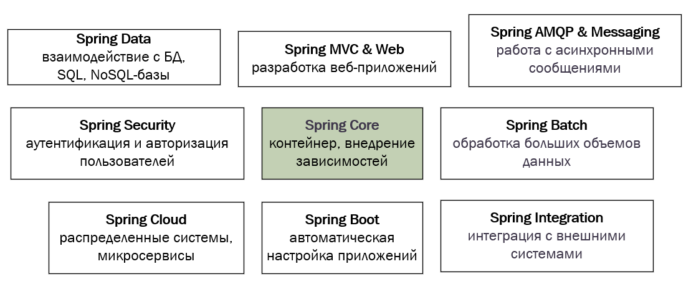
Экосистема Spring
(более 20 фреймворков)

Slide 8
Экосистема Spring
(более 20 фреймворков)

Slide 9
Экосистема Spring
(более 20 фреймворков)

Slide 10
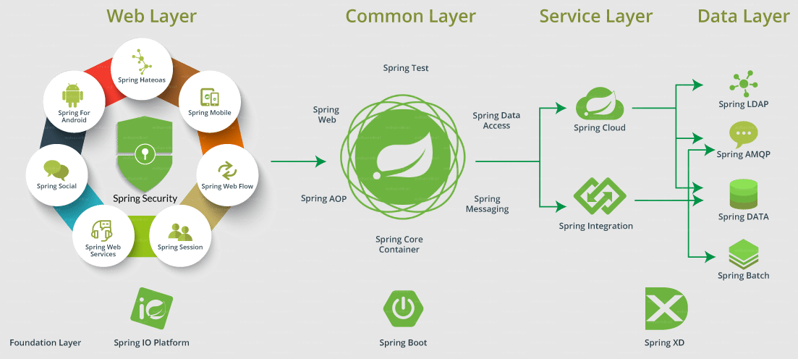
Экосистема Spring
(более 20 фреймворков)

Slide 11
Spring Framework (Spring Core)
Фундаментальный модуль, включает в себя:

Slide 12
Spring Framework (Spring Core)
Фундаментальный модуль, включает в себя:
IoC-контейнер и Dependency Injection – управляет жизненным циклом объектов и их зависимостями

Slide 13
Spring Framework (Spring Core)
Фундаментальный модуль, включает в себя:
IoC-контейнер и Dependency Injection – управляет жизненным циклом объектов и их зависимостями
Spring Event System – отправка и обработка событий внутри приложения

Slide 14
Spring Framework (Spring Core)
Фундаментальный модуль, включает в себя:
IoC-контейнер и Dependency Injection – управляет жизненным циклом объектов и их зависимостями
Spring Event System – отправка и обработка событий внутри приложения
Spring Scheduling & Task Execution – формирование асинхронных задач и задач по расписанию

Slide 15
Spring Framework (Spring Core)
Фундаментальный модуль, включает в себя:
IoC-контейнер и Dependency Injection – управляет жизненным циклом объектов и их зависимостями
Spring Event System – отправка и обработка событий внутри приложения
Spring Scheduling & Task Execution – формирование асинхронных задач и задач по расписанию
Spring AOP – аспектно-ориентированное программирование

Slide 16
Spring Framework (Spring Core)
Фундаментальный модуль, включает в себя:
IoC-контейнер и Dependency Injection – управляет жизненным циклом объектов и их зависимостями
Spring Event System – отправка и обработка событий внутри приложения
Spring Scheduling & Task Execution – формирование асинхронных задач и задач по расписанию
Spring AOP – аспектно-ориентированное программирование
Spring Profiles – профили конфигурации приложения для работы в разных режимах

Slide 17
Spring IoC-контейнер
Dependency Injection

Slide 18


Slide 19

Вершина айсберга

Slide 20
Основные понятия
Bean – Java-объект, который создается, отслеживается и управляется Spring-контейнером.
Application Context – Spring-контейнер, который управляет жизненным циклом и конфигурацией объектов (bean).
В конфигурации Spring содержит информацию о том, какие объекты нужно создать и как объекты между собой связаны. Spring использует конфигурацию чтобы создать bean’ы, добавить их в контейнер.

Slide 21
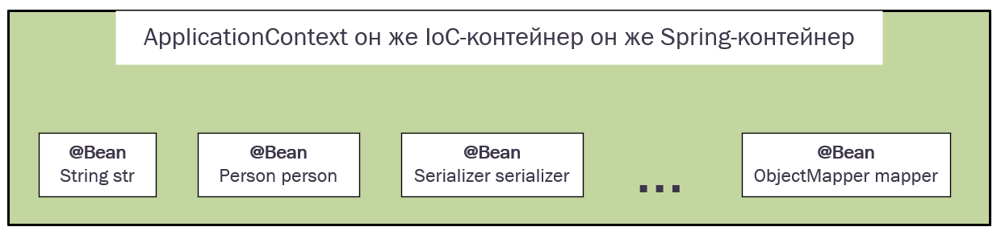
Как работает Spring Framework
Все в Spring состоит из бинов, жизненный цикл которых полностью регулируется Spring. После создания и конфигурации бины помещаются в Spring-контейнер.

Slide 22
Демо 00

Slide 23
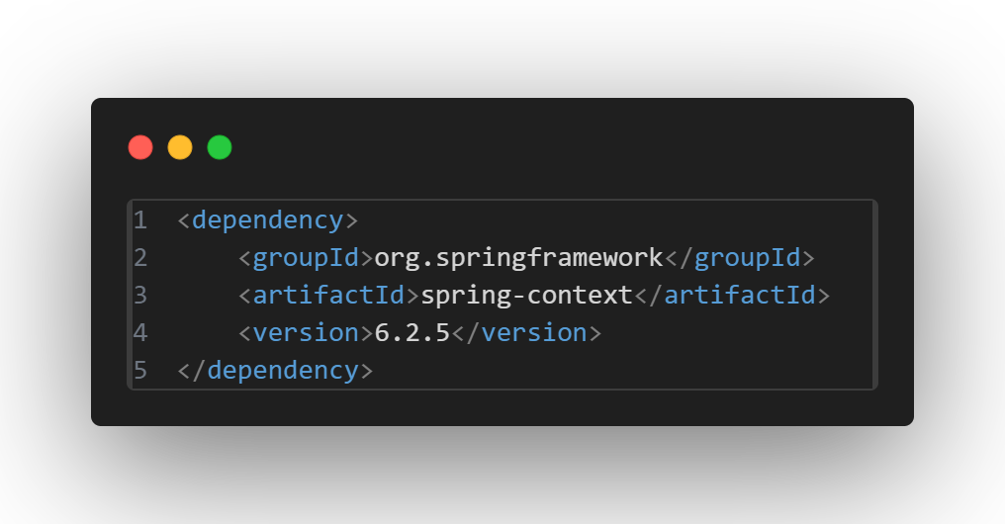
Типичные шаги в работе со Spring
Создать конфигурационные классы
Объявить бины внутри конфигурационных классов
3. Проинициализировать ApplicationContext
4. Использовать ApplicationContext для получения бинов.

Slide 24
1) Конфигурация @Configuration
Конфигурационные классы помечены аннотацией @Configuration. Они используются для создания и настройки бинов в контексте Spring.
Конфигурационные классы содержат методы, помеченные аннотацией @Bean. Такие методы возвращают объекты (бины), управляемые контекстом Spring.
Отдельный метод создает и конфигурирует отдельный бин (объект).

Slide 25
2) Бины-объекты @Bean
Аннотация @Bean сообщает Spring, что метод создает и возвращает бин, который должен быть зарегистрирован в Spring-контейнере. У каждого бина есть имя и тип.
Spring-контейнер управляет жизненным циклом бина, включая создание бина, внедрение зависимостей и уничтожение бина при завершении работы приложения.
Spring определяет порядок инициализации бинов на основе их зависимостей.

Slide 26
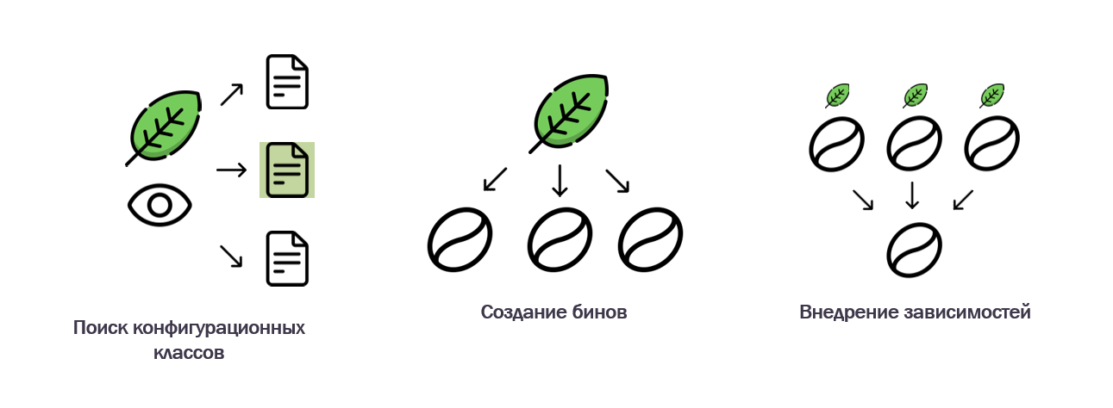
Порядок создания бинов

Slide 27
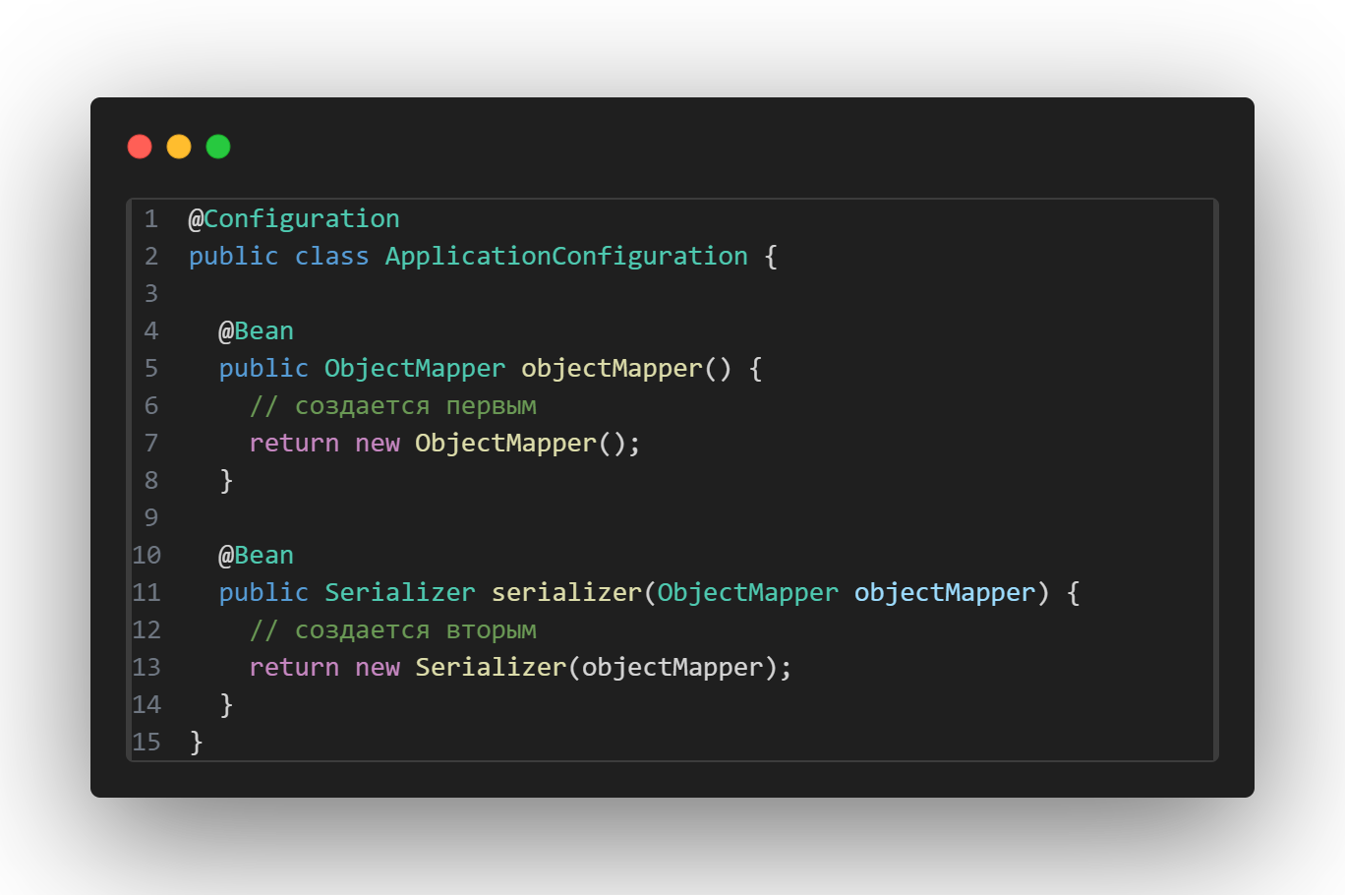
Порядок создания бинов

Slide 28
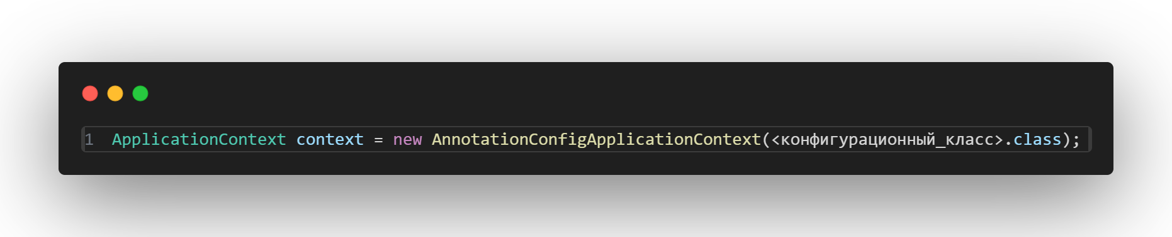
3) Spring-контейнер. IoC-контейнер
ApplicationContext — это интерфейс в Spring Framework, представляющий IoC-контейнер.
AnnotationConfigApplicationContext - используется для конфигурации Spring-контекста через аннотации.

Slide 29
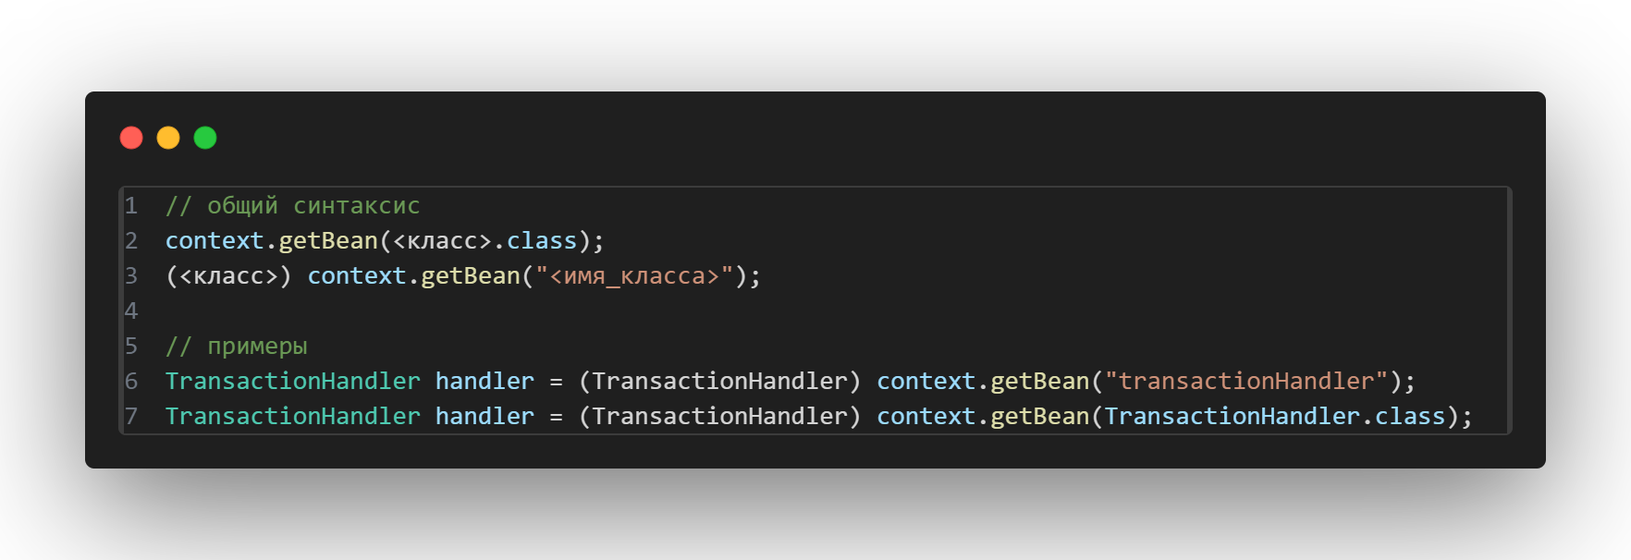
4) Получение бинов из контейнера

Slide 30
Типичные шаги в работе со Spring
Создать конфигурационные классы
Объявить бины внутри конфигурационных классов
3. Проинициализировать ApplicationContext
4. Использовать ApplicationContext для получения бинов.

Slide 31
Демо 01

Slide 32
Выводы после главы

Slide 33
Выводы после главы
Контроль приложением осуществляется IoC-контейнером а.к.а Spring-контейнером а.к.а ApplicationContext.

Slide 34
Выводы после главы
Контроль приложением осуществляется IoC-контейнером а.к.а Spring-контейнером а.к.а ApplicationContext.
Spring-контейнер содержит бины – специальные объекты, помеченные аннотацией @Bean создаваемые, конфигурируемые и управляемые Spring.

Slide 35
Выводы после главы
Контроль приложением осуществляется IoC-контейнером а.к.а Spring-контейнером а.к.а ApplicationContext.
Spring-контейнер содержит бины – специальные объекты, помеченные аннотацией @Bean создаваемые, конфигурируемые и управляемые Spring.
Информация о бинах содержится в конфигурационных классах, помеченных аннотацией @Configuration

Slide 36
Выводы после главы
Контроль приложением осуществляется IoC-контейнером а.к.а Spring-контейнером а.к.а ApplicationContext.
Spring-контейнер содержит бины – специальные объекты, помеченные аннотацией @Bean создаваемые, конфигурируемые и управляемые Spring.
Информация о бинах содержится в конфигурационных классах, помеченных аннотацией @Configuration
Для создания бинов могут требоваться вспомогательные бины – зависимости.

Slide 37
Выводы после главы
Контроль приложением осуществляется IoC-контейнером а.к.а Spring-контейнером а.к.а ApplicationContext.
Spring-контейнер содержит бины – специальные объекты, помеченные аннотацией @Bean создаваемые, конфигурируемые и управляемые Spring.
Информация о бинах содержится в конфигурационных классах, помеченных аннотацией @Configuration
Для создания бинов могут требоваться вспомогательные бины – зависимости.
Spring определяет порядок инициализации бинов на основе их зависимостей. Он сам создает и внедряет зависимости.

Slide 38
Мелководье

Slide 39
Виды бинов
@Bean – POJO или объект с простой логикой. Применяется для создания промежуточных объектов (зависимостей), которые нужны для создания других, более сложных бинов – компонентов.
@Component – бин, имеющий сложную или объемную логику. Содержат основную логику приложения.
@Configuration – бин, позволяющий настраивать как приложение в целом, так и другие @Bean в частности.

Slide 40
Аспект | @Bean | @Component

Slide 41
Аспект | @Bean | @Component
Применяется | К методам | К классам

Slide 42
Аспект | @Bean | @Component
Применяется | К методам | К классам
Обнаружение | Внутри классов, помеченных @Configuration | Классы/пакеты, помеченные @ComponentScan

Slide 43
Аспект | @Bean | @Component
Применяется | К методам | К классам
Обнаружение | Внутри классов, помеченных @Configuration | Классы/пакеты, помеченные @ComponentScan
Логика | Не сложная, не объемная, POJO | Объемная, сложная, бизнес-логика

Slide 44
Аспект | @Bean | @Component
Применяется | К методам | К классам
Обнаружение | Внутри классов, помеченных @Configuration | Классы/пакеты, помеченные @ComponentScan
Логика | Не сложная, не объемная, POJO | Объемная, сложная, бизнес-логика
Требуемые зависимости | В основном требуется мало зависимостей | Может требоваться больше зависимостей

Slide 45
Аспект | @Bean | @Component
Применяется | К методам | К классам
Обнаружение | Внутри классов, помеченных @Configuration | Классы/пакеты, помеченные @ComponentScan
Логика | Не сложная, не объемная, POJO | Объемная, сложная, бизнес-логика
Требуемые зависимости | В основном требуется мало зависимостей | Может требоваться больше зависимостей
Контроль создания | Ты создаешь бин, Spring помещает в контекст | Spring сам создает бин и помещает в контекст

Slide 46
Аспект | @Bean | @Component
Применяется | К методам | К классам
Обнаружение | Внутри классов, помеченных @Configuration | Классы/пакеты, помеченные @ComponentScan
Логика | Не сложная, не объемная, POJO | Объемная, сложная, бизнес-логика
Требуемые зависимости | В основном требуется мало зависимостей | Может требоваться больше зависимостей
Контроль создания | Ты создаешь бин, Spring помещает в контекст | Spring сам создает бин и помещает в контекст
Применение | Промежуточные объекты для создания компонентов | Основная логика приложения

Slide 47
Демо 00

Slide 48
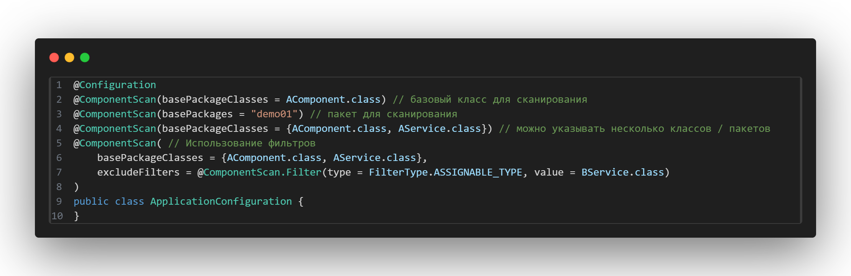
@ComponentScan
@ComponentScan указывает базовые классы / пакеты для сканирования. Позволяет Spring автоматически находить все виды компонентов (@Component, @Service, @Repository, @Controller) и регистрировать их как бины в контексте приложения.

Slide 49
Демо 02

Slide 50
Виды компонентов
@Service – бины, содержащие бизнес-логику приложения.
@Repository – бины, обеспечивающие доступ к данным, например, работают с БД. Обеспечивает обработку исключений, связанных с доступом к данным, преобразуя их в DataAccessExeption.
@Controller – бины, взаимодействующие с веб-слоем, обрабатывающие входящие запросы.

Slide 51
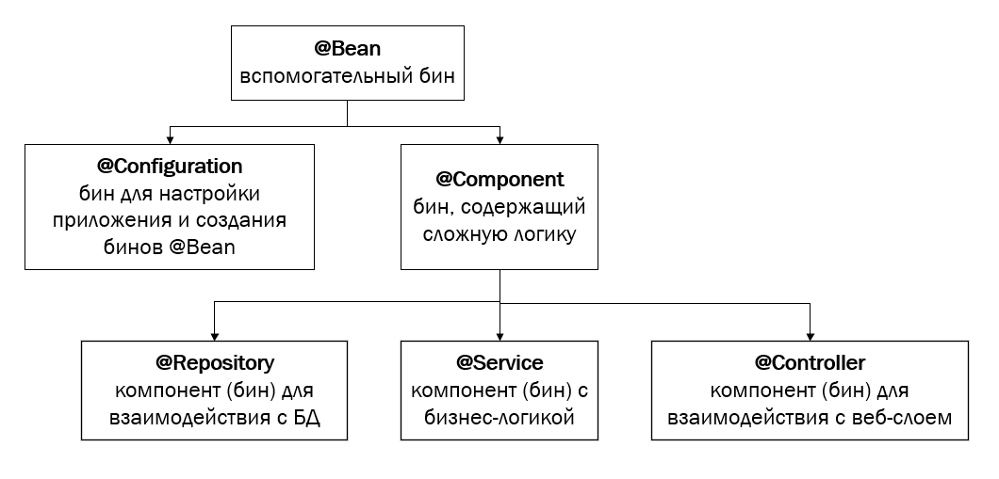
Виды бинов

Slide 52
Внедрение зависимостей

Slide 53
Внедрение зависимостей
Spring автоматически внедряет в бин необходимые зависимости при создании - Dependency Injection.

Slide 54
Внедрение зависимостей
Spring автоматически внедряет в бин необходимые зависимости при создании - Dependency Injection.
Основные способы внедрения зависимостей в Spring:
Внедрение через конструктор
Внедрение через поле
Внедрение через сеттер

Slide 55
Внедрение зависимостей
Spring автоматически внедряет в бин необходимые зависимости при создании - Dependency Injection.
Основные способы внедрения зависимостей в Spring:
Внедрение через конструктор
Внедрение через поле
Внедрение через сеттер
@Autowired используется для автоматического внедрения зависимостей, уменьшая необходимость явной конфигурации в коде.

Slide 56
DI через конструктор

Slide 57
DI через конструктор
Внедрение зависимостей через конструктор – best practice.

Slide 58
DI через конструктор
Внедрение зависимостей через конструктор – best practice.
Иммутабельность за счет final-полей. Улучшает предсказуемость и стабильность кода.

Slide 59
DI через конструктор
Внедрение зависимостей через конструктор – best practice.
Иммутабельность за счет final-полей. Улучшает предсказуемость и стабильность кода.
Консистентность. Гарантирует, что компонент получит все необходимые зависимости.

Slide 60
DI через конструктор
Внедрение зависимостей через конструктор – best practice.
Иммутабельность за счет final-полей. Улучшает предсказуемость и стабильность кода.
Консистентность. Гарантирует, что компонент получит все необходимые зависимости.
Упрощенное тестирование. Зависимости легко подменить моками при создании объекта в тестах.

Slide 61
Демо 03

Slide 62
Выводы после главы

Slide 63
Выводы после главы
@Service, @Component, @Repository, и @Configuration помогают определить роль Spring-компонентов в приложении, @Bean используется для бинов-зависимостей в классах, помеченных @Configuration.

Slide 64
Выводы после главы
@Service, @Component, @Repository, и @Configuration помогают определить роль Spring-компонентов в приложении, @Bean используется для бинов-зависимостей в классах, помеченных @Configuration.
Пакеты и классы для сканирования бинов / компонентов задаются аннотацией @ComponentScan

Slide 65
Выводы после главы
@Service, @Component, @Repository, и @Configuration помогают определить роль Spring-компонентов в приложении, @Bean используется для бинов-зависимостей в классах, помеченных @Configuration.
Пакеты и классы для сканирования бинов / компонентов задаются аннотацией @ComponentScan
@Autowired автоматически внедряет зависимости. Best practice – DI через конструктор. C версии Spring 4.5+ если имя бина совпадает с полем @Autowired можно опустить.

Slide 66
Глубины

Slide 67
BeanFactory и ApplicationContext
BeanFactory — это базовый контейнер Spring. Он создает и управляет жизненным циклом бинов, внедряет зависимости.
ApplicationContext — это расширенный контейнер, надстройка над BeanFactory. Он добавляет:
автоматическое подключение бинов (@Autowired, @ComponentScan)
поддержку аннотаций @PostConstruct, @PreDestroy и BeanPostProcessor

Slide 68
Жизненный цикл бинов

Slide 69
Демо 04

Slide 70
BeanFactory и ApplicationContext
BeanFactory — это базовый контейнер Spring. Он создает и управляет жизненным циклом бинов, внедряет зависимости.
ApplicationContext — это расширенный контейнер, надстройка над BeanFactory. Он добавляет:
автоматическое подключение бинов (@Autowired, @ComponentScan)
поддержку аннотаций @PostConstruct, @PreDestroy и BeanPostProcessor

Slide 71
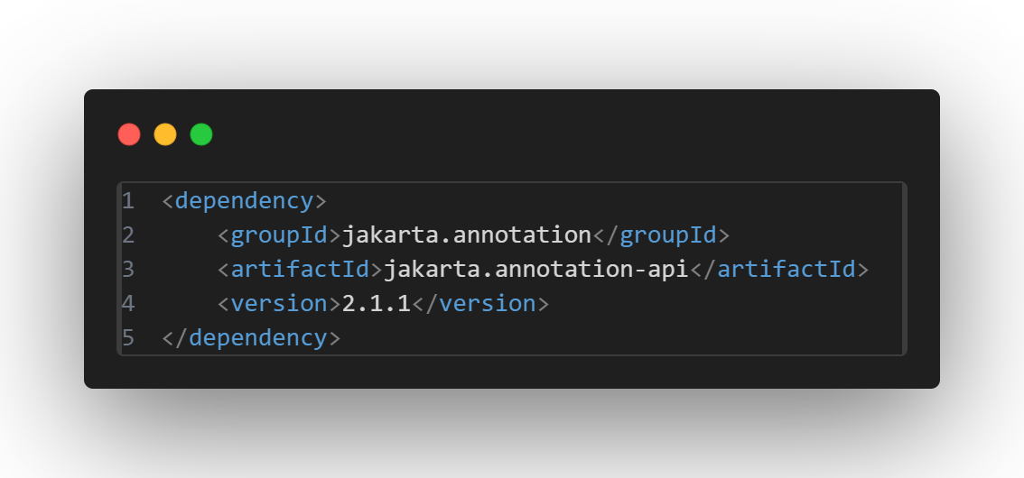
Жизненный цикл объекта
Для работы с @PostConstruct и @PreDestroy

Slide 72
Этап | Что происходит | Механизм / интерфейс / аннотация

Slide 73
Этап | Что происходит | Механизм / интерфейс / аннотация
1 | Создание объекта | new (конструктор)

Slide 74
Этап | Что происходит | Механизм / интерфейс / аннотация
1 | Создание объекта | new (конструктор)
2 | Установка имени | BeanNameAware.setBeanName()

Slide 75
Этап | Что происходит | Механизм / интерфейс / аннотация
1 | Создание объекта | new (конструктор)
2 | Установка имени | BeanNameAware.setBeanName()
3 | Доступ к BeanFactory | BeanFactoryAware.setBeanFactory()

Slide 76
Этап | Что происходит | Механизм / интерфейс / аннотация
1 | Создание объекта | new (конструктор)
2 | Установка имени | BeanNameAware.setBeanName()
3 | Доступ к BeanFactory | BeanFactoryAware.setBeanFactory()
4 | Доступ к контексту | ApplicationContextAware.setApplicationContext()

Slide 77
Этап | Что происходит | Механизм / интерфейс / аннотация
1 | Создание объекта | new (конструктор)
2 | Установка имени | BeanNameAware.setBeanName()
3 | Доступ к BeanFactory | BeanFactoryAware.setBeanFactory()
4 | Доступ к контексту | ApplicationContextAware.setApplicationContext()
5 | Внедрение зависимостей | @Autowired, конструктор, сеттер или поле

Slide 78
Этап | Что происходит | Механизм / интерфейс / аннотация
1 | Создание объекта | new (конструктор)
2 | Установка имени | BeanNameAware.setBeanName()
3 | Доступ к BeanFactory | BeanFactoryAware.setBeanFactory()
4 | Доступ к контексту | ApplicationContextAware.setApplicationContext()
5 | Внедрение зависимостей | @Autowired, конструктор, сеттер или поле
6 | Преинициализация beanPostProcessor | BeanPostProcessor.postProcessBeforeInitialization()

Slide 79
Этап | Что происходит | Механизм / интерфейс / аннотация
1 | Создание объекта | new (конструктор)
2 | Установка имени | BeanNameAware.setBeanName()
3 | Доступ к BeanFactory | BeanFactoryAware.setBeanFactory()
4 | Доступ к контексту | ApplicationContextAware.setApplicationContext()
5 | Внедрение зависимостей | @Autowired, конструктор, сеттер или поле
6 | Преинициализация beanPostProcessor | BeanPostProcessor.postProcessBeforeInitialization()
7 | PostConstruct-метод | @PostConstruct

Slide 80
Этап | Что происходит | Механизм / интерфейс / аннотация
1 | Создание объекта | new (конструктор)
2 | Установка имени | BeanNameAware.setBeanName()
3 | Доступ к BeanFactory | BeanFactoryAware.setBeanFactory()
4 | Доступ к контексту | ApplicationContextAware.setApplicationContext()
5 | Внедрение зависимостей | @Autowired, конструктор, сеттер или поле
6 | Преинициализация beanPostProcessor | BeanPostProcessor.postProcessBeforeInitialization()
7 | PostConstruct-метод | @PostConstruct
8 | Постинициализация beanPostProcessor | BeanPostProcessor.postProcessAfterInitialization()

Slide 81
Этап | Что происходит | Механизм / интерфейс / аннотация
1 | Создание объекта | new (конструктор)
2 | Установка имени | BeanNameAware.setBeanName()
3 | Доступ к BeanFactory | BeanFactoryAware.setBeanFactory()
4 | Доступ к контексту | ApplicationContextAware.setApplicationContext()
5 | Внедрение зависимостей | @Autowired, конструктор, сеттер или поле
6 | Преинициализация beanPostProcessor | BeanPostProcessor.postProcessBeforeInitialization()
7 | PostConstruct-метод | @PostConstruct
8 | Постинициализация beanPostProcessor | BeanPostProcessor.postProcessAfterInitialization()
9 | Регистрация бина в контексте | ((AnnotationConfigApplicationContext) context).register(<класс_бина>);

Slide 82
Этап | Что происходит | Механизм / интерфейс / аннотация
1 | Создание объекта | new (конструктор)
2 | Установка имени | BeanNameAware.setBeanName()
3 | Доступ к BeanFactory | BeanFactoryAware.setBeanFactory()
4 | Доступ к контексту | ApplicationContextAware.setApplicationContext()
5 | Внедрение зависимостей | @Autowired, конструктор, сеттер или поле
6 | Преинициализация beanPostProcessor | BeanPostProcessor.postProcessBeforeInitialization()
7 | PostConstruct-метод | @PostConstruct
8 | Постинициализация beanPostProcessor | BeanPostProcessor.postProcessAfterInitialization()
9 | Регистрация бина в контексте | ((AnnotationConfigApplicationContext) context).register(<класс_бина>);
10 | PreDestroy-метод | @PreDestroy

Slide 83
@Scope, Singleton, Prototype
@Scope указывает область, в которой Spring должен создавать и хранить бин. Это влияет на жизненный цикл и количество экземпляров бина в приложении.
Singleton (по умолчанию) – экземпляр создается один раз. Каждый раз при обращении к бину будет возвращаться созданный ранее единственный экземпляр. Хранится в контексте.
Prototype – каждый раз при обращении к бину будет создан новый экземпляр (клон) бина. Не хранится в контексте.

Slide 84
Демо 05

Slide 85
Выводы после главы

Slide 86
Выводы после главы
Spring отвечает за жизненный цикл всех бинов.

Slide 87
Выводы после главы
Spring отвечает за жизненный цикл всех бинов.
Singleton-бины (по умолчанию) — создаются один раз при запуске и живут до остановки контекста.

Slide 88
Выводы после главы
Spring отвечает за жизненный цикл всех бинов.
Singleton-бины (по умолчанию) — создаются один раз при запуске и живут до остановки контекста.
Prototype-бины — создаются каждый раз заново при запросе, не управляется Spring после выдачи. Не помещается в контекст. Не отрабатывают @PostConstruct и @PreDestroy методы.

